Slide 1

Master Génie Logiciel (GL)
Réseaux avancés
La couche Internet - Partie 2
IGMP et Multicast IP
Badr Benmammar
badr.benmammar@gmail.com

Slide 2
Plan
IGMP (Internet Group Management Protocol)
    Gestion des adresses IP multicast
Multicast IP
  @MAC : Unicast, Multicast et Broadcast
  Forme d’une @MAC Multicast
  Conversion @IP Multicast en @MAC Multicast

Slide 3
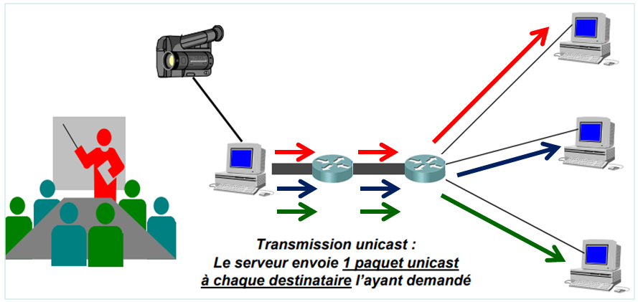
Télé séminaire en unicast
Conférence diffusée sur Internet
Chaque paquet
est dupliqué 3 fois
Client 1
Serveur
Client 2
Client 3

Slide 4

Télé séminaire en unicast
1000 paquets envoyés à 1000 utilisateurs pour le même contenu
Client 1
Serveur
Client 2
Chaque paquet
est dupliqué 1000 fois
Client 3
……
Consommation excessive
de la bande passante
Client 1000

Slide 5
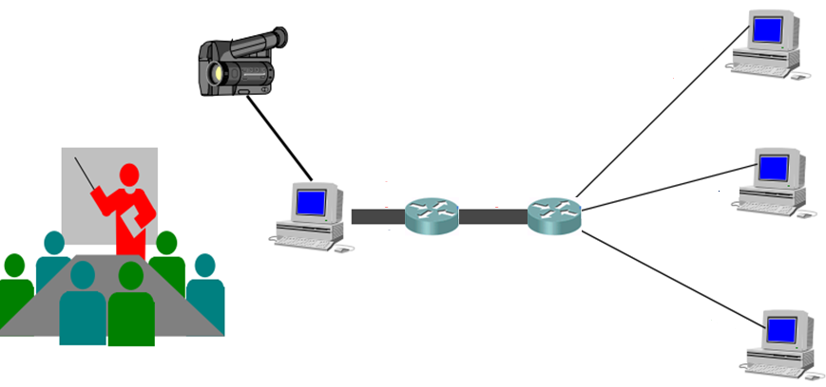
Télé séminaire en multicast
Groupe 1
Unicast → Multicast
Client 1
Serveur
Client 2
Client 3
Besoin d’optimisation :
passer par des groupes

Slide 6

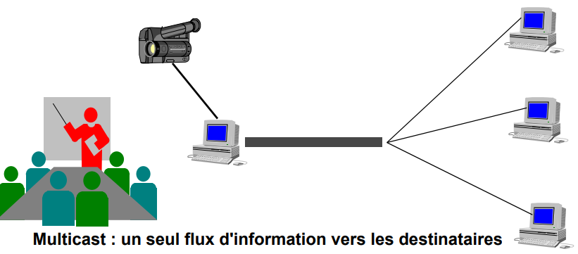

Télé séminaire en multicast
Groupe 1
Optimisation de
la bande passante
Client 1
Serveur
Client 2
Client 3
1 seul paquet envoyé aux 3 utilisateurs
Meilleure utilisation de la bande passante, les mêmes données ne circulent qu’une seule fois sur le même lien

Slide 7
Télé séminaire en multicast
Groupe 1
Client 1
Serveur
Client 2
Client 3
L’usage du multicast est dédié aux applications consommatrices de bande passante, comme :
  Les jeux en ligne, les vidéoconférences haute définition, …
  Les services de streaming comme Netflix, …

Slide 8
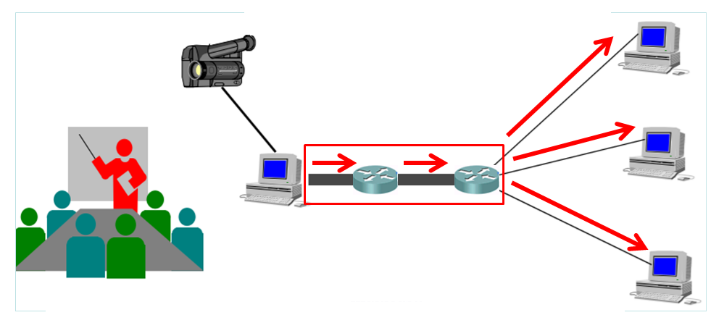
Télé séminaire en multicast
Groupe 1
Client 1
Serveur
Client 2
Client 3
Ex. Equipes dans Teams, groupes sur Facebook, boite mail commune, …
IGMP (Internet Group Management Protocol) est un protocole utilisé pour la gestion des groupes IP multicast.
Les messages IGMP sont utilisés pour permettre aux machines d’informer les routeurs de leur intention de rejoindre (IGMP Report) ou de quitter un groupe (IGMP Leave).

Slide 9
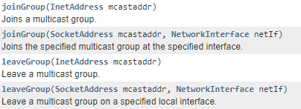
IGMP (Internet Group Management Protocol)
En TP 3 : envoyer un objet à une adresse multicast en utilisant la classe MulticastSocket
Dans java.net : public class MulticastSocket extends DatagramSocket
Le multicast est basé sur UDP

Slide 10
IGMP : champ protocole de l’en-tête IPv4
Champ Protocole :
Protocole – cette valeur binaire de 8 bits indique le type de données transportées par le paquet, ce qui permet à la couche réseau de transmettre les données au protocole de couche supérieure approprié.
  Les valeurs habituelles sont notamment ICMP (1), IGMP (2), TCP (6), UDP (17) et OSPF (89).

Slide 11
IGMP : champ protocole de l’en-tête IPv4
Champ Protocole :
Protocole – cette valeur binaire de 8 bits indique le type de données transportées par le paquet, ce qui permet à la couche réseau de transmettre les données au protocole de couche supérieure approprié.
  Les valeurs habituelles sont notamment ICMP (1), IGMP (2), TCP (6), UDP (17) et OSPF (89).
Chaque message IGMP traverse le réseau comme une donnée d’un paquet IP :
Il est important de bien voir que même si les messages IGMP sont encapsulés dans un paquet IP, IGMP n’est pas considéré comme un protocole de niveau plus élevé (pareil pour ICMP).
Entête-MAC
Entête-IP
Message IGMP
CRC
Paquet IP

Slide 12
@MAC : Unicast, Multicast et Broadcast
Par défaut, une machine écoute deux adresses MAC : la sienne (unicast) et celle de broadcast (FF:FF:FF:FF:FF:FF).
Les adresses multicast doivent être explicitement configurées (ajouter la réception multicast aux deux autres types de réception).

Slide 13
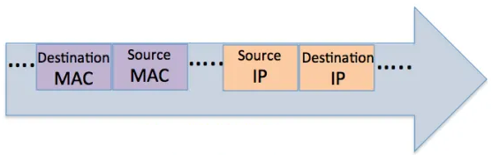


@MAC : Unicast, Multicast et Broadcast
Par défaut, une machine écoute deux adresses MAC : la sienne (unicast) et celle de broadcast (FF:FF:FF:FF:FF:FF).
Les adresses multicast doivent être explicitement configurées (ajouter la réception multicast aux deux autres types de réception).
@MAC multicast
@IP multicast

Slide 14
@MAC : Unicast, Multicast et Broadcast
Par défaut, une machine écoute deux adresses MAC : la sienne (unicast) et celle de broadcast (FF:FF:FF:FF:FF:FF).
Les adresses multicast doivent être explicitement configurées (ajouter la réception multicast aux deux autres types de réception).
@MAC multicast
@IP multicast
Comment faire pour résoudre une @MAC multicast ?

Slide 15
@MAC : Unicast, Multicast et Broadcast
Par défaut, une machine écoute deux adresses MAC : la sienne (unicast) et celle de broadcast (FF:FF:FF:FF:FF:FF).
Les adresses multicast doivent être explicitement configurées (ajouter la réception multicast aux deux autres types de réception).
ARP (limité au réseau local) n’est pas utilisé pour connaître l’adresse MAC multicast (virtuelles):
  Mécanisme de correspondance géré par le SE :
  @IP multicast → @MAC multicast.
@MAC multicast
@IP multicast

Slide 16
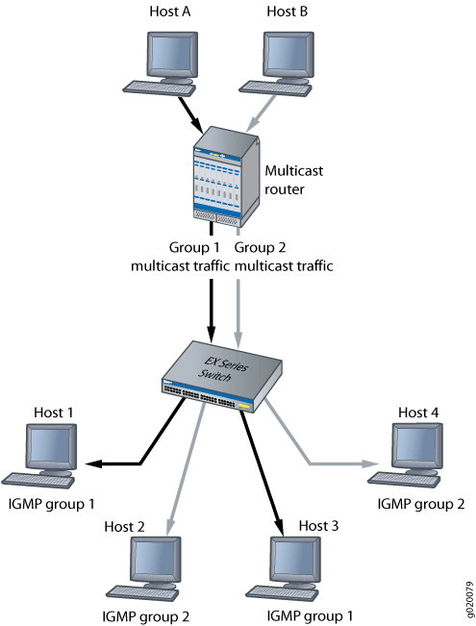

IGMP
Host 1 et Host 3 se sont inscrit au group 1 (239.1.2.3)
Host 2 et Host 4 se sont inscrit au group 2

Slide 17
Table de groupe multicast
Les groupes multicast | Les adresses IP des membres
IP group 1 → IP Host 1 et IP Host 3
IP group 2 → IP Host 2 et IP Host 4
Ex. IP group 1 = 239.1.2.3

Slide 18
Table d’adressage MAC
E1 : MAC 1
E2 : MAC 2
E3 : MAC 3
E4 : MAC 4
E1
E4
E2
E3

Slide 19
Trame émise par Host A:
(IP Host A, MAC Host A) →
(IP Multicast, MAC routeur (a0))
a0
IP Multicast = 239.1.2.3
Une seule trame pour
toutes les machines du groupe
a1

Slide 20
Trame émise par le routeur:
(IP Host A, MAC router (a1)) →
(IP Multicast, MAC Multicast)
a0
a1
Routeur : créer
l’@MAC Multicast à partir de @IP Multicast

Slide 21
IGMP snooping
Table d’adressage MAC
E1 : MAC 1, MAC multicast 1
E2 : MAC 2, MAC multicast 2
E3 : MAC 3, MAC multicast 1
E4 : MAC 4, MAC multicast 2
E1
E4
E2
E3
La machine
et son groupe

Slide 22
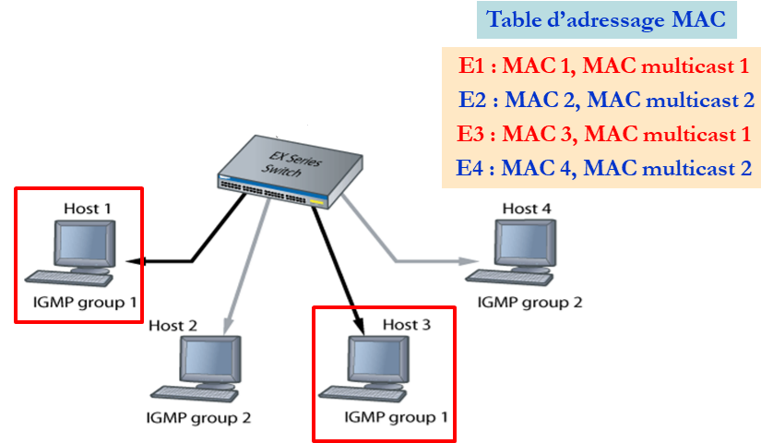
IGMP snooping
Le switch utilise la fonctionnalité d’IGMP snooping pour écouter les messages IGMP envoyés par les machines et ainsi apprendre quels sont les groupes multicast actifs sur le réseau.
Le switch utilise ensuite cette information pour mettre à jour sa table d’adressage MAC et diriger le trafic multicast uniquement vers les ports associés aux machines membres du groupe multicast.
L’utilisation de IGMP Snooping évite d’inonder les machines par un flux qui ne les concerne pas.

Slide 23
Forme d’une @MAC Multicast
Les trames multicast ont une adresse MAC particulière → commencent forcément par les trois octets 01-00-5E
  Ceux-ci ne désignent pas un constructeur en particulier mais sont possédés par l’ICANN: autorité de régulation de l'Internet.
    ICANN : Internet Corporation for Assigned Names and Numbers.

Slide 24

Forme d’une @MAC Multicast
Les trames multicast ont une adresse MAC particulière → commencent forcément par les trois octets 01-00-5E
Le bit de poids fort du 4ème octet doit être à 0 pour désigner les adresses de multicast.
  00-00-02 → 00000000.00000000.00000010.
  7f-ff-fa → 01111111-11111111-11111010.
+
Résultat de la commande « arp – a » pour les adresses multicast

Slide 25
Forme d’une @MAC Multicast
0000 → 0
0001 → 1
0010 → 2
0011 → 3
0100 → 4
0101 → 5
0110 → 6
0111 → 7
1000 → 8
1001 → 9
1010 → A
1011 → B
1100 → C
1101 → D
1110 → E
1111 → F
0000 → 0
0001 → 1
0010 → 2
0011 → 3
0100 → 4
0101 → 5
0110 → 6
0111 → 7
1000 → 8
1001 → 9
1010 → A
1011 → B
1100 → C
1101 → D
1110 → E
1111 → F
3 premiers octets
01-00-5E-octet 4-octet 5-octet 6
de 00 à 7F

Slide 26
Forme d’une @MAC Multicast
0000 → 0
0001 → 1
0010 → 2
0011 → 3
0100 → 4
0101 → 5
0110 → 6
0111 → 7
1000 → 8
1001 → 9
1010 → A
1011 → B
1100 → C
1101 → D
1110 → E
1111 → F
0000 → 0
0001 → 1
0010 → 2
0011 → 3
0100 → 4
0101 → 5
0110 → 6
0111 → 7
1000 → 8
1001 → 9
1010 → A
1011 → B
1100 → C
1101 → D
1110 → E
1111 → F
3 premiers octets
01-00-5E-octet 4-octet 5-octet 6
de 00 à 7F
  01-00-5E-CD-62-B1 est-elle valable pour le multicast ?

Slide 27
Trame émise par le routeur:
(IP Host A, MAC router (a1)) →
(IP Multicast, MAC Multicast)
a0
a1
Routeur : créer
l’@MAC Multicast à partir de @IP Multicast

Slide 28
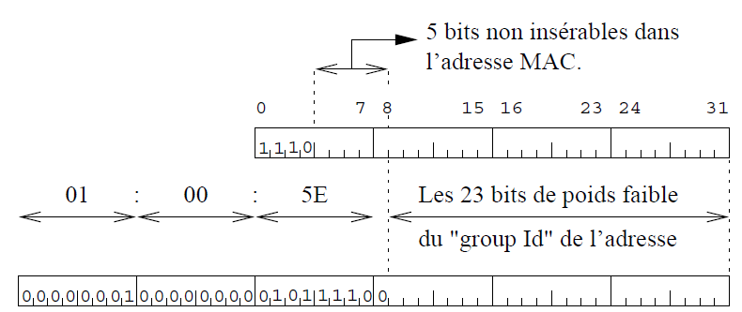
Conversion @IP Multicast en @MAC Multicast
Pour chaque @IP multicast, le SE lui correspond une seule @MAC multicast
4 octets
6 octets
3 octets
3 octets
@IP Multicast
group Id
Octet 1
Octet 2
Octet 3
Octet 4
7+8+8
0
1
0
0
5
E
Octet 4
Octet 5
Octet 6
@MAC Multicast

Slide 29
Conversion @IP Multicast en @MAC Multicast
Pour chaque @IP multicast, le SE lui correspond une seule @MAC multicast
4 octets
6 octets
3 octets
3 octets
@IP Multicast
group Id
Octet 1
Octet 2
Octet 3
Octet 4
7+8+8
0
1
0
0
5
E
Octet 4
Octet 5
Octet 6
@MAC Multicast

Slide 30
Conversion @IP Multicast en @MAC Multicast
Pour chaque @IP multicast, le SE lui correspond une seule @MAC multicast
4 octets
6 octets
3 octets
3 octets
@IP Multicast
group Id
Octet 1
Octet 2
Octet 3
Octet 4
7+8+8
0
1
0
0
5
E
Octet 4
Octet 5
Octet 6
@MAC Multicast

Slide 31
Conversion @IP Multicast en @MAC Multicast
Pour chaque @IP multicast, le SE lui correspond une seule @MAC multicast
4 octets
6 octets
3 octets
3 octets
@IP Multicast
group Id
Octet 1
Octet 2
Octet 3
Octet 4
7+8+8
0
1
0
0
5
E
Octet 4
Octet 5
Octet 6
@MAC Multicast

Slide 32
Conversion @IP Multicast en @MAC Multicast
Pour chaque @IP multicast, le SE lui correspond une seule @MAC multicast
4 octets
6 octets
3 octets
3 octets
28 bits du groupe Multicast
5 bits
non utilisés
@IP Multicast
group Id
23 bits utilisés
Octet 1
Octet 2
Octet 3
Octet 4
7+8+8
0
1
0
0
5
E
Octet 4
Octet 5
Octet 6
@MAC Multicast

Slide 33
Exemple de conversion
Quelle est l’adresse MAC multicast qui correspond à l’adresse IP Multicast : 231.205.98.177 ? (vérifier la plage : 224 à 239).
  Commencer déjà par convertir l’adresse IP en binaire.
  Logiquement, on n’a pas besoin de convertir le premier octet.
  On travaille uniquement sur les 23 bits de poids faible du « group Id » de l’adresse.
177
2
1
88
2
0
44
2
0
22
2
0
11
2
1
5
2
177 ₍₁₀₎ = 10110001 ₍₂₎
1
2
2
0
1
2
1
0

Slide 34
Exemple de conversion
98
2
0
49
2
1
24
2
0
12
2
0
6
2
0
3
2
98 ₍₁₀₎ = 1100010 ₍₂₎
1
1
2
1
0

Slide 35
Exemple de conversion
205
2
1
102
2
0
51
2
1
25
2
1
12
2
0
6
2
205 ₍₁₀₎ = 11001101 ₍₂₎
0
3
2
1
1
2
1
0

Slide 36
Exemple de conversion
231
2
1
115
2
1
57
2
1
28
2
0
14
2
0
7
2
231 ₍₁₀₎ = 11100111 ₍₂₎
1
3
2
1
1
2
1
0

Slide 37
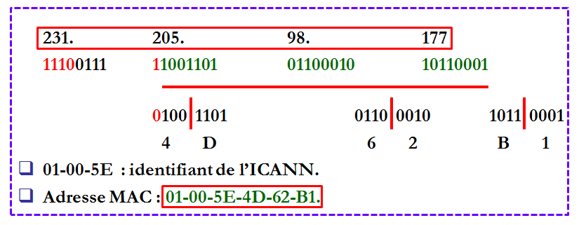
Exemple de conversion
Quelle est l’adresse MAC multicast qui correspond à l’adresse IP Multicast : 231.205.98.177 ?
décimal → binaire

Slide 38
Exemple de conversion
Quelle est l’adresse MAC multicast qui correspond à l’adresse IP Multicast : 231.205.98.177 ?
0000 → 0 0100 → 4 1000 → 8 1100 → C
0001 → 1 0101 → 5 1001 → 9 1101 → D
0010 → 2 0110 → 6 1010 → A 1110 → E
0011 → 3 0111 → 7 1011 → B 1111 → F
décimal → binaire
binaire → hexadécimal
Conversion binaire hexadécimal

Slide 39
Exemple de conversion
Quelle est l’adresse MAC multicast qui correspond à l’adresse IP Multicast : 231.205.98.177 ?
0000 → 0 0100 → 4 1000 → 8 1100 → C
0001 → 1 0101 → 5 1001 → 9 1101 → D
0010 → 2 0110 → 6 1010 → A 1110 → E
0011 → 3 0111 → 7 1011 → B 1111 → F
décimal → binaire
binaire → hexadécimal
Conversion binaire hexadécimal

